Slide 1
ЖУРНАЛЫ в Scopus: основные принципы добавления и критерии прекращения индексации
Галина П. Якшонок, консультант по аналитическим решениям Elsevier
Южный федеральный университет, 26.04.2017
г. Ростов-на-Дону

Slide 2
Журналы стремятся в индексы цитирования
это возможность заявить о себе и своих авторах и их научных исследованиях
это возможность повышения престижа
это возможность распространения научных знаний по узкой теме журнала среди более широкой научной общественности
это возможность повышения материального дохода
это возможность улучшить показатели и т.п.
Реальные цели иногда скрываются под декларированием возвышенных стремлений

Slide 3
Прежде чем предпринимать шаги, надо определиться:
А. 1) Кто ваша аудитория сейчас? По географическому признаку, по тематике исследований, на уровне читателей, авторов (авторы=читатели?), h-index
2) Кто ваша редколлегия? По географическому признаку, по тематике исследований, h-index
3) Как цитируются ваши статьи? Кол-во ссылок, кол-во просмотров, по географическому признаку, по тематике, SNIP/SJR/CiteScore цитирующих журналов
B. 1) Какой вы хотите видеть вашу аудиторию через год-два? По географическому признаку, по тематике исследований, на уровне читателей, авторов (авторы=читатели?), h-index
2) Какой вы хотите видеть вашу редколлегию через год-два? По географическому признаку, по тематике исследований, по h-index
3) Какой вы хотите видеть цитируемость ваших статей через год-два? Кол-во ссылок, кол-во просмотров, по географическому признаку, по тематике, SNIP/SJR/CiteScore цитирующих журналов и т.п.

Slide 4
Результат
Ответы на эти вопросы помогут вам определиться с:
Географией
Тематикой
Уровнем
с базами/индексами, в которые вы хотите попасть, в которые реально попасть и которые помогут вам в планировании дальнейшего развития вашего журнала

Slide 5
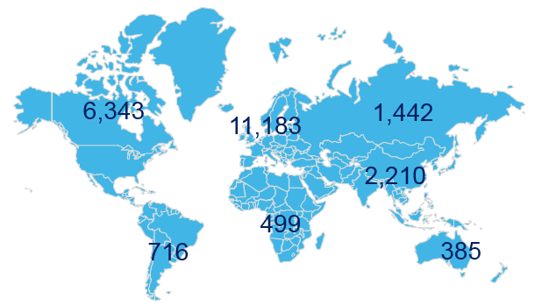
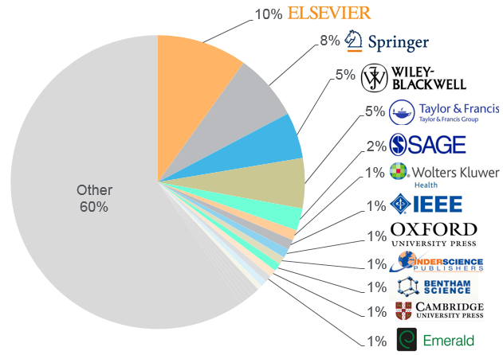
SCOPUS
ИНДЕКСАЦИЯ ЖУРНАЛОВ
21,900+ академических журналов
5,000+ издательств из 105 стран
120,000+ книг
25+ млн. патентных записей
SNIP: The Source-Normalized Impact per Paper
SJR: The SCImago Journal Rank
CiteScore
ОЦЕНКА НАУКИ
АКАДЕМИЧЕСКИЕ РЕЙТИНГИ

Slide 6
Совет по отбору содержания (CSAB) играет ключевую роль в определении качественного контента
Прозрачный процесс отбора новых журналов
Издатель
или редактор
Оценивают журнал
и принимают решение
Подает заявку
Проверка
мин. критериев
“Дополнение”
данных
CSAB
Внешний эксперт
( для России это RuCSAB)
Непрерывный процесс оценки происходит через оналайн платформу Scopus Title Evaluation Platform (STEP)
Онлайн форма заявки: http://suggestor.step.scopus.com/index.cfm

Slide 7
Критерии оценки журнала
Все журналы должны соответствовать всем минимальным критериям для прохождения дальнейшей оценки
Рецензируемый
Заглавие, инфо об авторах, аннотация, ключевые слова на англ.
Регулярность издания
Пристатейная литература в романском алф.
Декларация издательской этики
Мин. 2 года издания и вэб-сайт на англ.
Проходящие эти критерии журналы далее оцениваются CSAB по комбинации 14 количественных и качественных критериев:
Редакционная политика
Качество содержания
Положение журнала
Регулярность
Онлайн доступность
• Убедительная редакторская концепция/политика (цели)/правила публикации журнала
• Тип рецензирования
• ISSN
• Географическое разнообразие редколлегии
• Географическое разнообразие авторов
• Научный вклад в направление
• Понятные и полные аннотации
• Качество и соответствие заявленной политике/целям издания
• Читаемость статей
• Цитируемость статей журнала в Scopus
• Положение редколлегии (цитируемость, публикационная активность)
• Издание в соответствии с графиком, без задержек
• Содержание доступно онлайн
• Англоязычная домашняя страница журнала
• Качество домашней страницы
Детальная информация: http://www.elsevier.com/online-tools/scopus/content-overview Вопросы: titlesuggestion@scopus.com

Slide 8
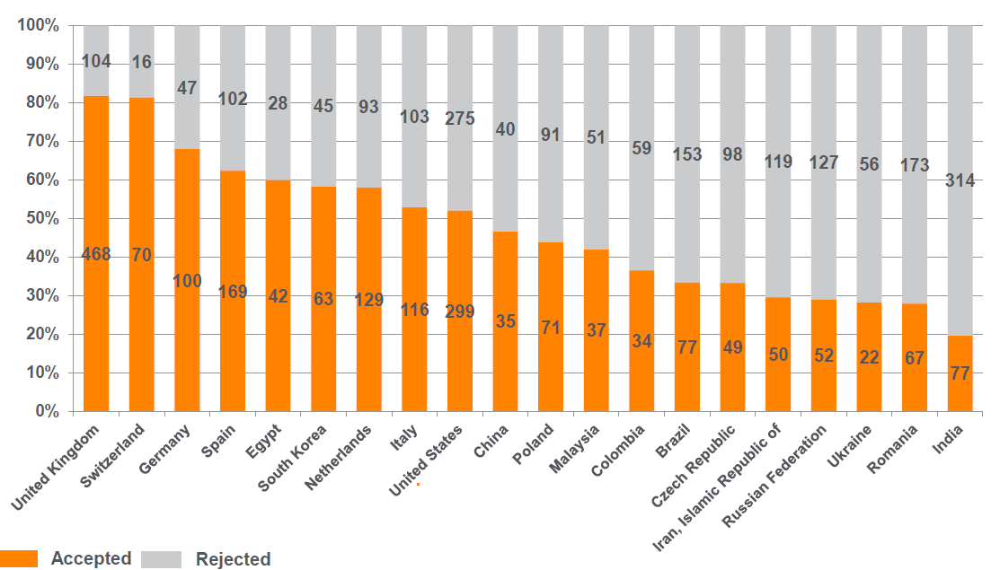
Новые журналы в Scopus (2011-2015)

Slide 9
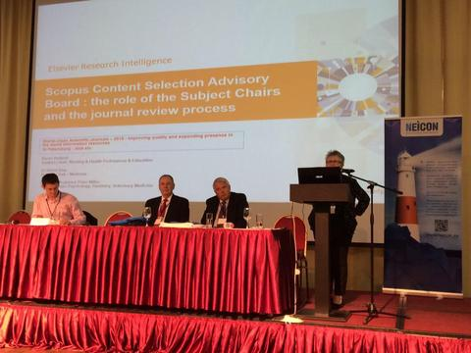
Российские журналы в Scopus 2015-2017
334 434 (+30%)
in Dec 2014 in Mar 1, 2017
1 | USA | 6148 | 11 | IND | 412
2 | GBR | 4760 | 12 | ITA | 411
3 | NED | 2111 | 13 | BRA | 335
4 | DEU | 1613 | 14 | POL | 294
5 | CHN | 593 | 15 | CAN | 281
6 | FRA | 521 | 16 | AUS | 270
7 | ESP | 475 | 17 | KOR | 212
8-9 | CHE | 434* | 18 | EGY | 182
 | RUS |  | 19 | TUR | 172
10 | JPN | 427 | 20 | CZE | 162

Slide 10
НЕ ПРИНИМАЮТСЯ ЖУРНАЛЫ
печатающие не оригинальные статьи (переводные, информационные (кроме обзоров), рекламные и т.п.);
не имеющие пристатейной библиографии или имеющие ее в незначительном числе статей;
имеющие короткие, неинформативные резюме, на плохом английском языке
имеющие производственно-техническую, рекламно-информационную, деловую направленность, то есть не научные журналы;
выходящие нерегулярно;
не имеющие ISSN;
не имеющие вэб-сайтов
Источник: из материалов О. В. Кирилловой

Slide 11
Оценка цитирования при подготовке журнала к экспертизе
цитирование 3-х членов редакционного совета (главного редактора и 2-х членов совета по выбору редакции);
цитирование журнала
Данные по цитированию –
основные показатели при экспертизе
Хорошее цитирование – 70-80% успеха
Источник: из материалов О. В. Кирилловой

Slide 12
Поиск и анализ авторитетности редколлегии и журнала

Slide 13
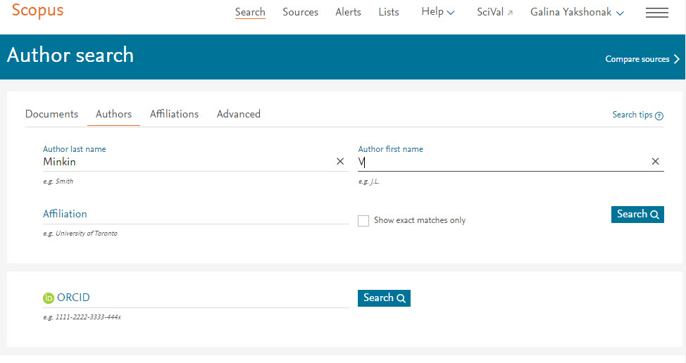
При поиске информации о членах редколлегии воспользуйтесь Author Search
17 млн автоматически созданных профилей, с возможностью корректировки

Slide 14
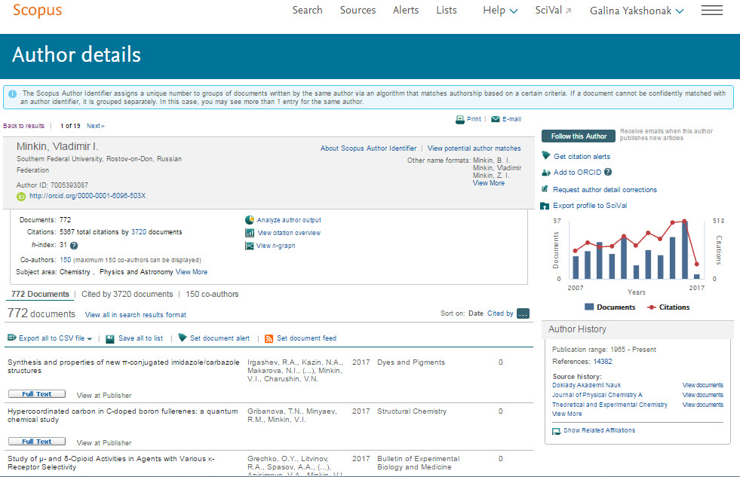
Профиль автора и анализ научной деятельности

Slide 15
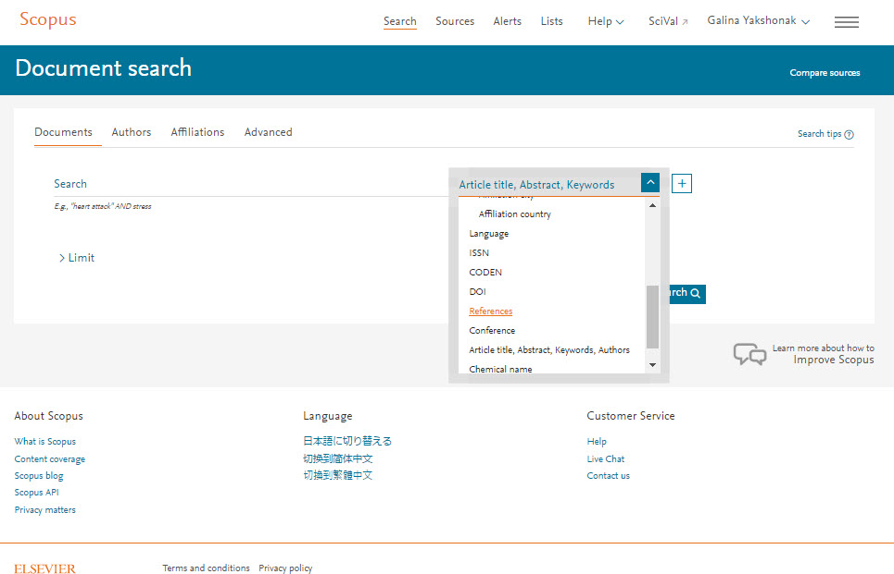
Поиск ссылок на журнал в пристатейной литературе (1)

Slide 16
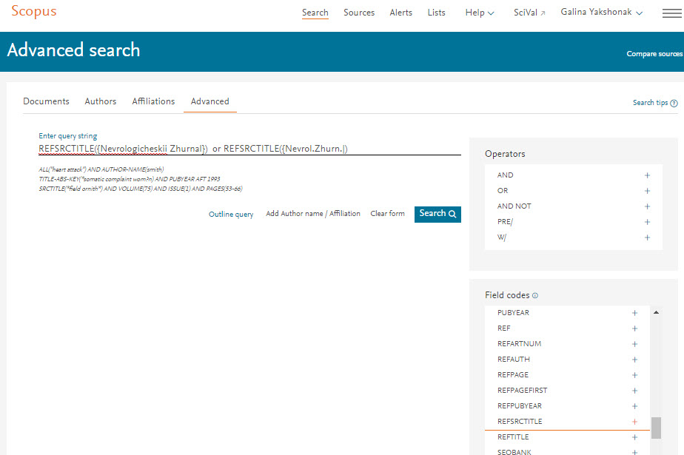
Поиск ссылок на журнал в пристатейной литературе (2)
Для поиска ссылок на свой журнал проведите поиск по полю REFSCRTITLE (заглавие цитируемого источника)

Slide 17
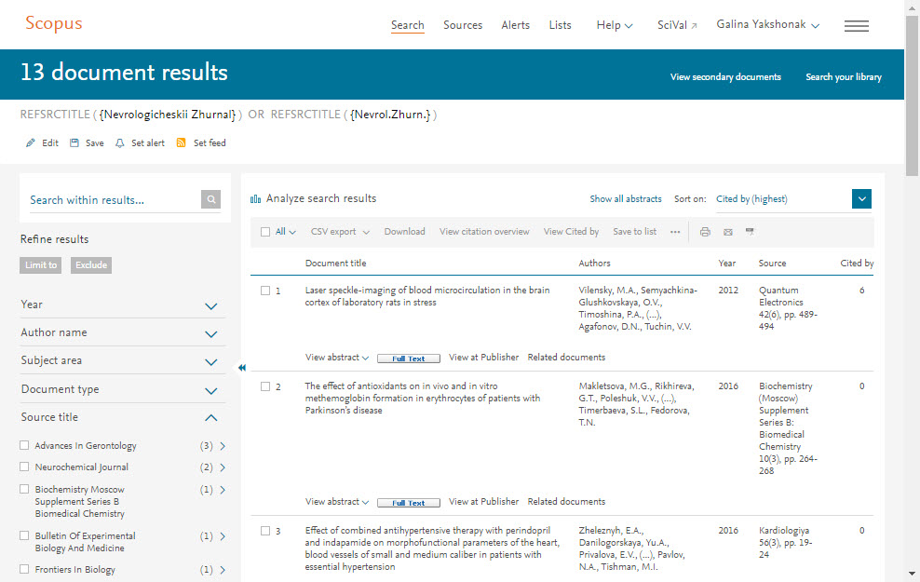
Количество результатов при точном {} поиске

Slide 18
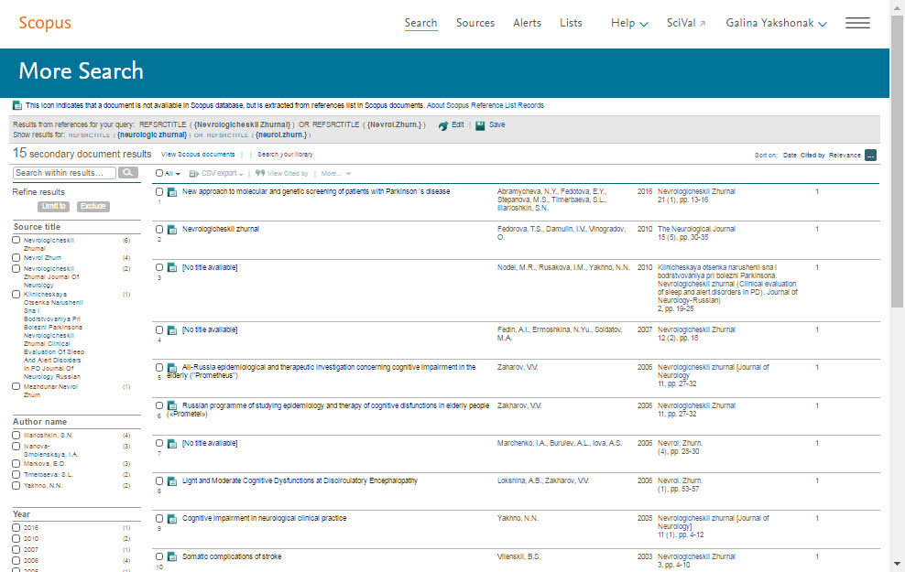
View secondary documents позволяет проанализировать найденные ссылки и оценить их отношение к вашему журналу (..или одноименному)

Slide 19
Основные правила представления названия журнала в заявке
Название журнала – транслитерация для русскоязычного названия;
Альтернативное название – парафраз на английском языке;
Какое основное название будет представлено в заявке, такое и попадет в систему;
Надо иметь ввиду – в ссылках русскоязычное название будет даваться в транслитерации, а не в переводе;
Лучше давать основное название в таком виде, в каком журнал зарегистрирован в Ulrich’s Periodicals Directory (справочная система и источник информации для всех баз данных); ИМЕЕТСЯ ИСКЛЮЧЕНИЕ (см. доклад по теме Ulrich’s О.В. Кирилловой)
Как можно более полно представлять историю названия журнала, указывая как текущее, так и предыдущие его названия
Источник: из материалов О. В. Кирилловой

Slide 20
Основные правила представления оглавления журнала на английском языке (продолжение)
Фамилии авторов – транслитерация
Заглавия статей – перевод
Заглавия статей:
должны быть информативными;
можно использовать только общепринятые сокращения;
в переводе на английский язык не должно быть транслитерации с русского языка, кроме непереводимых названий собственных имен, приборов и др. объектов, имеющих собственные названия;
не использовать непереводимый сленг, известный только русскоговорящим специалистам
Источник: из материалов О. В. Кирилловой

Slide 21
Основные требования к авторским резюме на английском языке – авторские резюме должны быть:
информативными (не содержать общих слов);
оригинальными (не д.б. калькой русскоязычной аннотации);
содержательными (отражать основное содержание статьи и результаты исследований);
структурированными (следовать логике описания результатов в статье);
«англоязычными» (написаны качественным английским языком);
компактными, но не короткими (от 100 до 300 слов)
Источник: из материалов О. В. Кирилловой

Slide 22
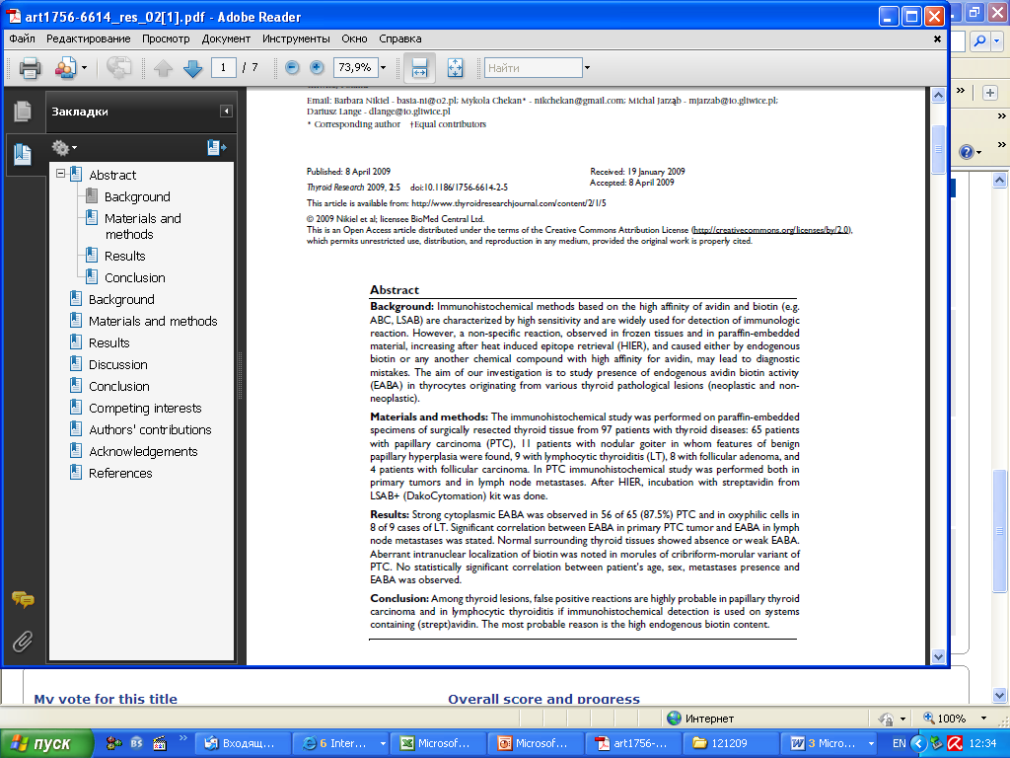
Пример структурированного авторского резюме
- авторское резюме призвано выполнять функцию независимого от статьи источника информации
- система является англоязычной, отсюда вся информация для системы должна быть представлена на латинице с минимумом транслитерации, максимумом - перевода
Источник: из материалов О. В. Кирилловой

Slide 23
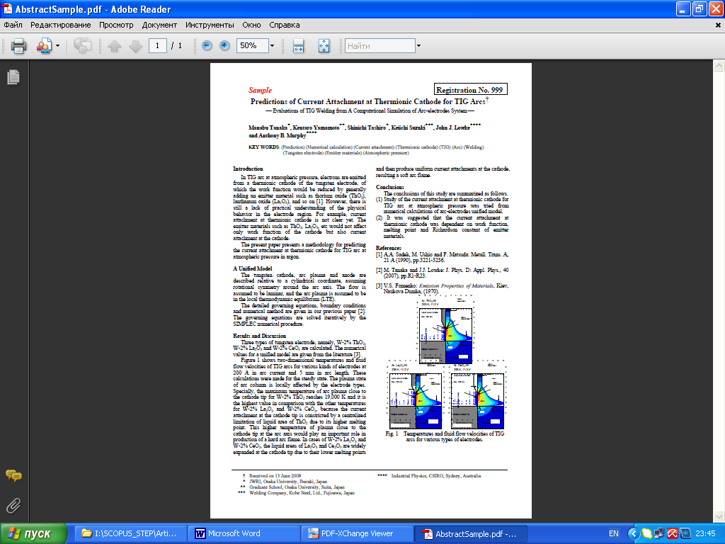
Идеальный вариант представления содержания статьи на английском языке

Slide 24
Представление названия организации – по принадлежности автора
Важно представить полное название организации (без сокращений) и с полным адресом
Если у автора несколько организаций, они НЕ должны быть перечислены в одну строку с союзом “and ”или через “,” ; Приемлемый вариант:
Authors: Ivanov A.P. ^{a, b}
Affiliations:
ª Far Eastern Federal University, Vladivostok, Russian Federation
^{b} B.I. Stepanov Institute of Physics, 68 Prospekt Nezavisimosti, Minsk BY-220072, Republic of Belarus
Название организации желательно принятое официальное
Разновариативность в названии организации ведет:
к потере библиометрических показателей организации, следовательно и страны;
к дублированию профилей авторов – фамилии авторов, не идентифицированные по организации, не включаются в профиль авторов (отдельная тема)
Источник: из материалов О. В. Кирилловой

Slide 25
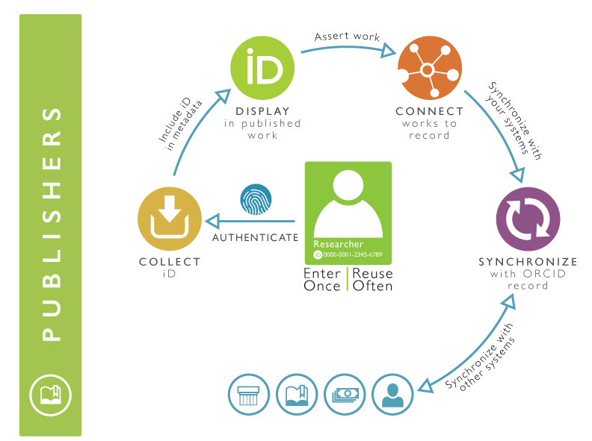
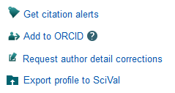
Нет ORCID? (ни один робот не справится с фамилиями)
Рекомендуйте своим авторам указывать ORCID при подаче статьи
Собирать ORCID
Использовать API
Отражать в статьях
Интегрироваться с индексами
http://members.orcid.org/cc-publishers

Slide 26
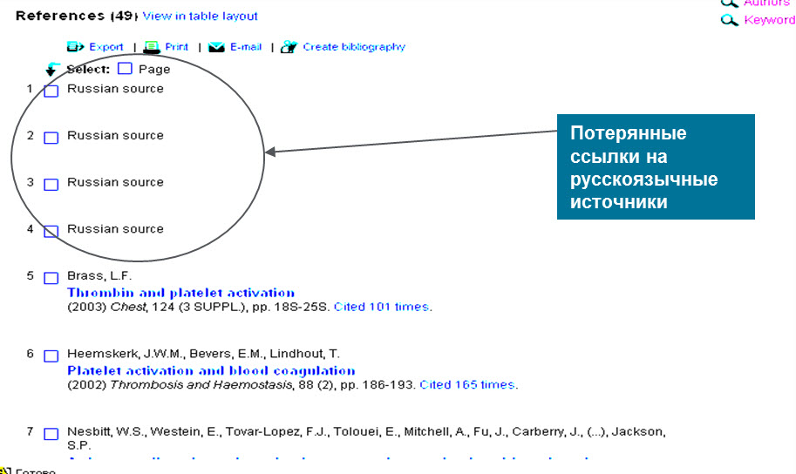
Списки литературы в романском алфавите – все ссылки
Правильное представление библиографической ссылки – залог того, что ссылка на публикацию будет учтена
2 основных элемента в ссылке, которые должны быть правильно представлены:
фамилии и.о. авторов
название журналов
Источник: из материалов О. В. Кирилловой

Slide 27
Нет DOI? Потерянные цитаты
(ни один робот не справится с ошибками людей)

Slide 28
Сайт журнала на английском языке
Сайт на английском языке – лицо журнала для международного научного сообщества!!!
Мнение SCOPUS: в современном мире информационных технологий информация о журнале должна быть в глобальной сети; качественный журнал не может не иметь своего сайта в Интернете
Сайт должен быть именно только «английским», без включения текста на родном языке (за исключением картинок – обложек журнала и т.п.)
Сайт в английском варианте – это не прямой перевод сайта на родном языке, в нем должна быть учтена специфика английского языка и исключена специфика русского текста
Сайт российского журнала, выходящего на русском языке, не должен отличаться от сайтов на английском языке других иностранных журналов
Источник: из материалов О. В. Кирилловой

Slide 29
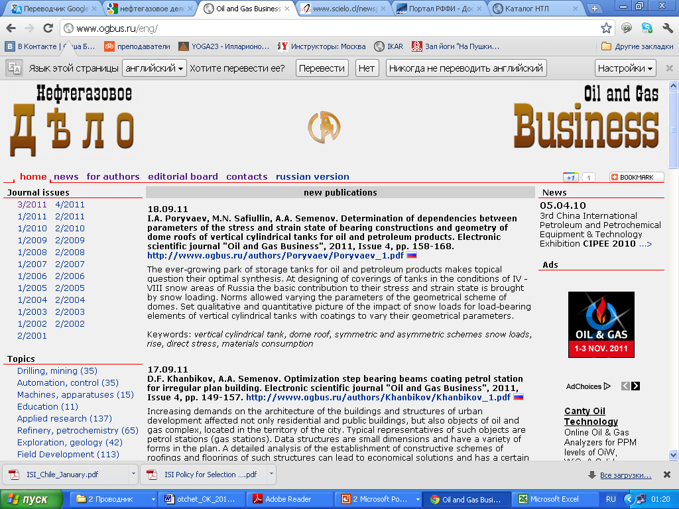
Англоязычный вариант сайта российского электронного журнала открытого доступа
Источник: из материалов О. В. Кирилловой

Slide 30
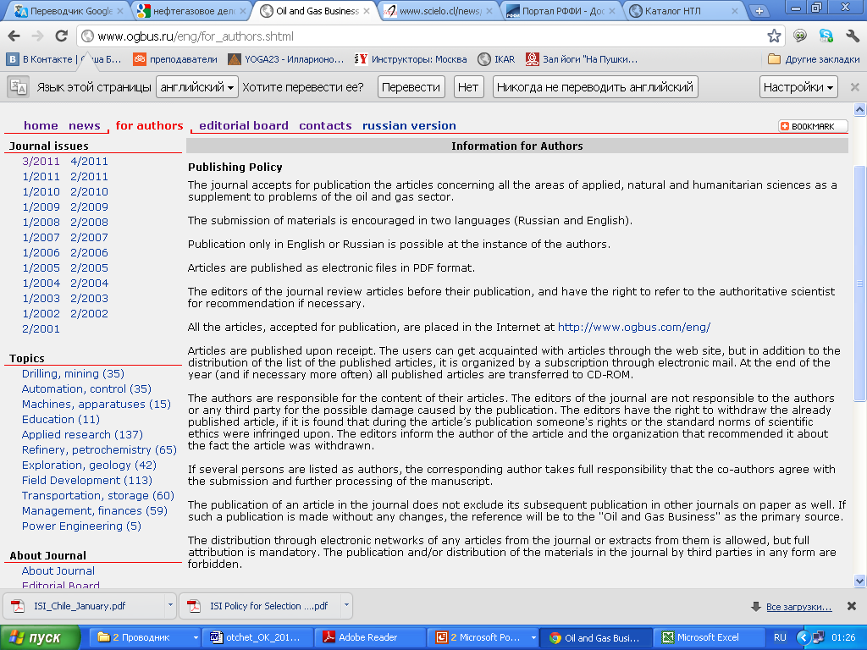
Описание политики журнала
Источник: из материалов О. В. Кирилловой

Slide 31
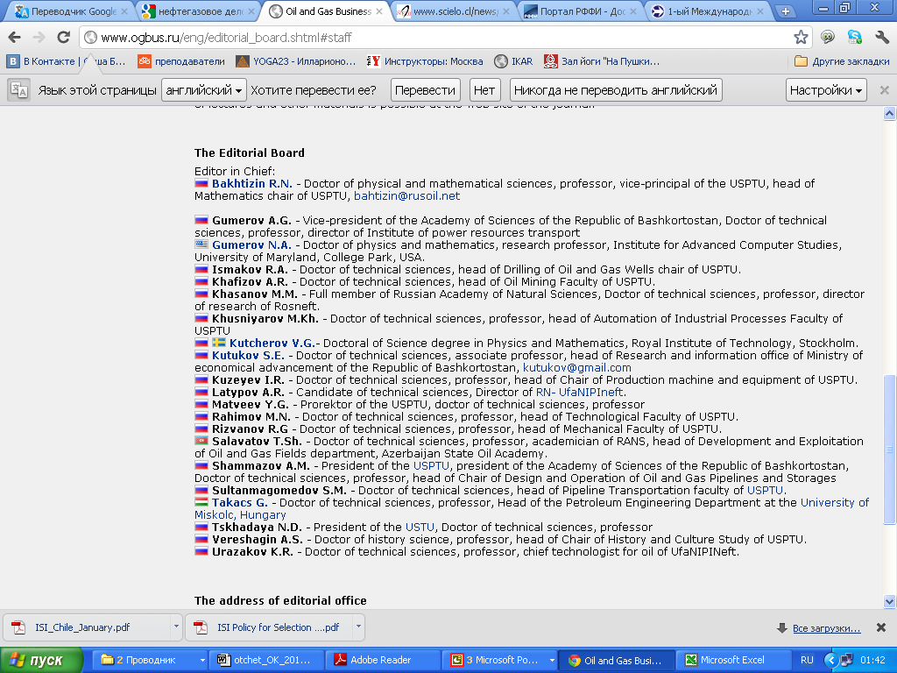
Представление редакционного совета на англоязычном сайте журнала «Нефтегазовое дело»
Источник: из материалов О. В. Кирилловой

Slide 32
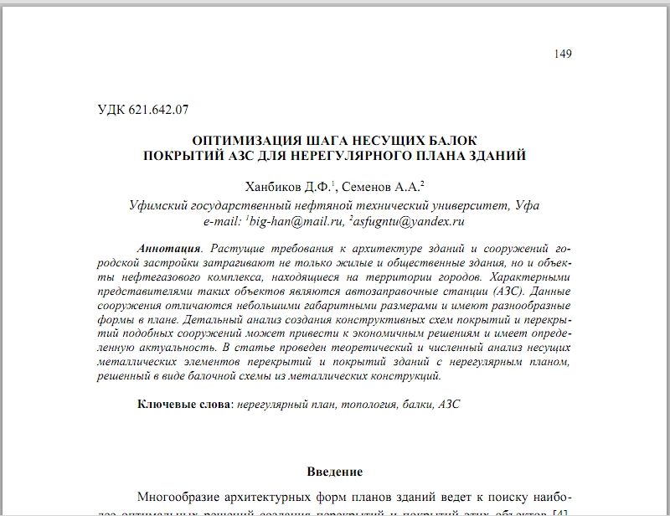
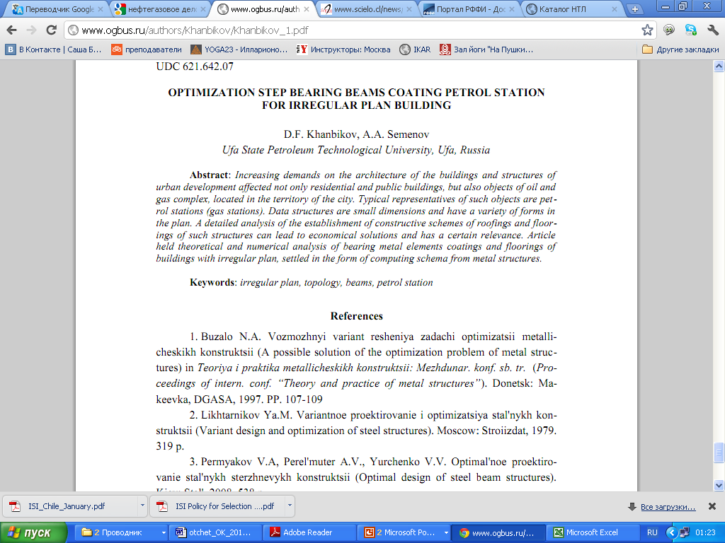
Англоязычный блок в статье журнала Нефтегазовое дело с подготовленными ссылками
Статьи в открытом доступе
Источник: из материалов О. В. Кирилловой

Slide 33
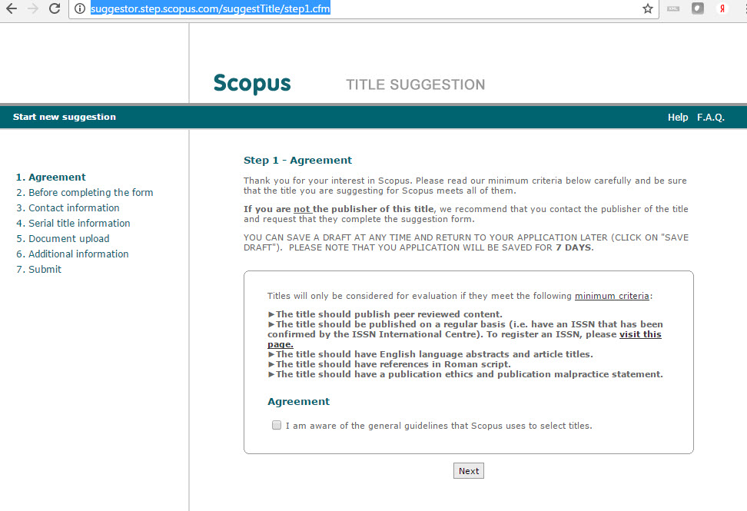
Форма подачи заявки на индексацию журнала в Scopus http://suggestor.step.scopus.com/suggestTitle/step1.cfm

Slide 34
Индексация содержания в Scopus

Slide 35
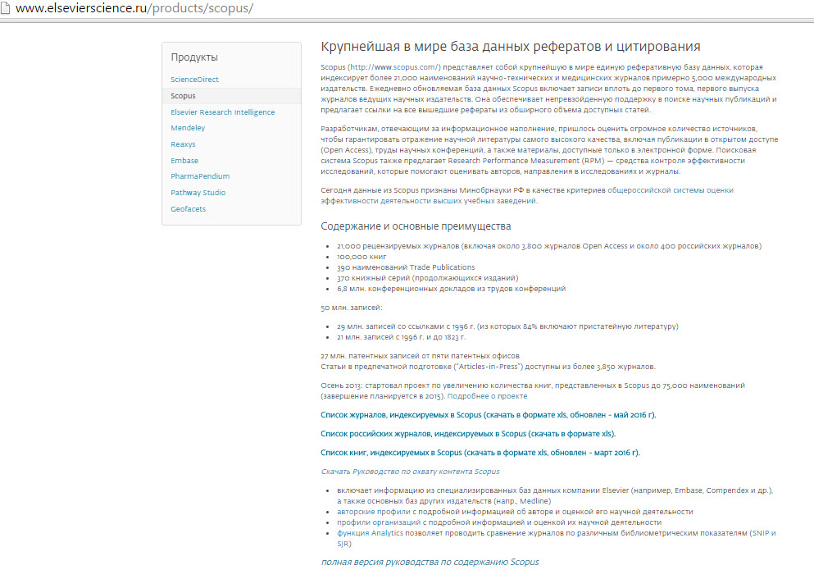
Список журналов, индексируемых Scopus http://www.elsevierscience.ru/products/scopus/ или http://www.elsevier.com/__data/assets/excel_doc/0005/226742/title_list.xlsx

Slide 36
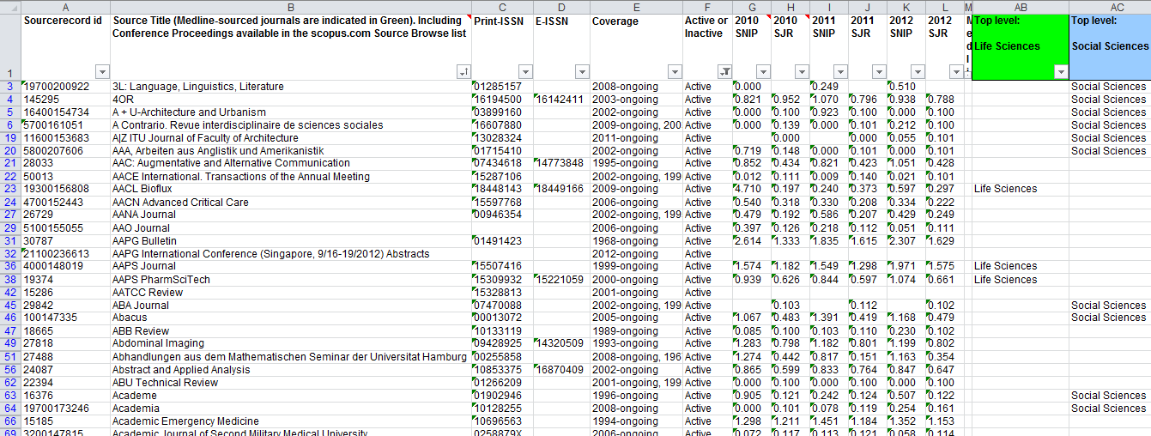
Список журналов, индексируемых Scopus http://www.elsevier.com/online-tools/scopus/content-overview

Slide 37
Ваш журнал становится частью большого процесса
от подтверждения о принятии журнала до появлении его в Scopus может пройти около года
индексация начинается с года подачи заявки
добавление архива возможно/обсуждаемо после индексации нескольких лет издания (особенно, если журнал демонстрирует хорошие показатели), если формат архива соответствует минимальным требованиям Scopus
полнотекстовые данные могут переданы в XML (предпочитаемый XML формат JATS https://jats.nlm.nih.gov/files.html), pdf, tif форматах (и даже в печатном виде) через доступ к вэб-сайту журнала (открытый доступ, по IP, через логин/пароль) или через загрузку файлов на Elsevier FTP или отправку печатных полных текстов (но сроки индексации могут значительно увеличиться)
основной контакт по передаче данных в Scopus:
BD Source Collection Management bd-scm@elsevier.com

Slide 38
Процесс сбора и первичной обработки данных CAR 2.0 – максимально автоматизированный
Обозначения:
CAR = Ссылки, аннотации, пристатейная литература
OPSBANK = банк данных
VTW = Virtual Total Warehouse (виртуальное хранилище)
QA = Оценка качества
QA
Article
VTW
Article
Article
Paper, PDF,
TIFF, *ML
CAR
OPSBANK
Article
Article
Article
Article
Article
Article
Article
Article
Article
Article
Article
Издатель
Поставщик (Supplier)
Поставщик (Supplier)
Поставщик (Supplier)
Сбор данных, индексация (вкл. ключевые слова), создание CAR
Сбор
Преобразование
Индексация (напр. ключевые слова)
Обозначения:
CAR = Ссылки, аннотации, пристатейная литература
OPSBANK = банк данных

Slide 39
Следующий этап обработки контента для Scopus
Пояснение:
CAR = ссылки, аннотации, пристетйная литература
OPSBANK = банк данных
M-Hub = хаб соответствий
SW = хранилище Scopus
AW = хранилище информации об авторах
AP/IP = профилирование авторов/организаций
STP = профилирование источников
SOLR = поисковый индекс
Содержание журнала
Поставщики:
создание CARs из журнального контента
OPSBANK
Parity
Индексация (напр. ASJC коды)
Дедупликация и дополнение
Связь пристатейной литературы
Определение авторов
Определение организаций
Определение источников
Обработка заявок на корректировки профилей
Поисковый индекс
Доставка данных / Загрузка
M-Hub
SOLR
SW
AW
AP/IP
SCOPUS (XFAB: xml fabrication DB)
STP
SCOPUS.COM
(XOCS - xml online content system = то, что видят пользователи)

Slide 40
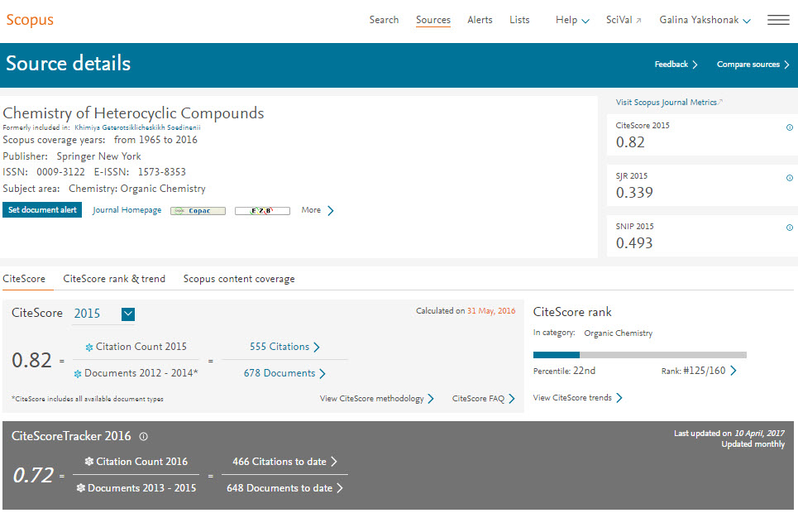
Страница журнала в Scopus

Slide 41
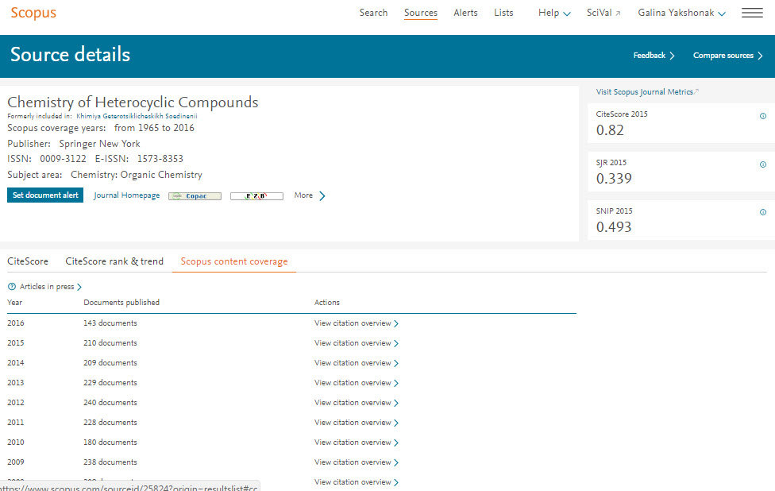
Индексируемый контент

Slide 42
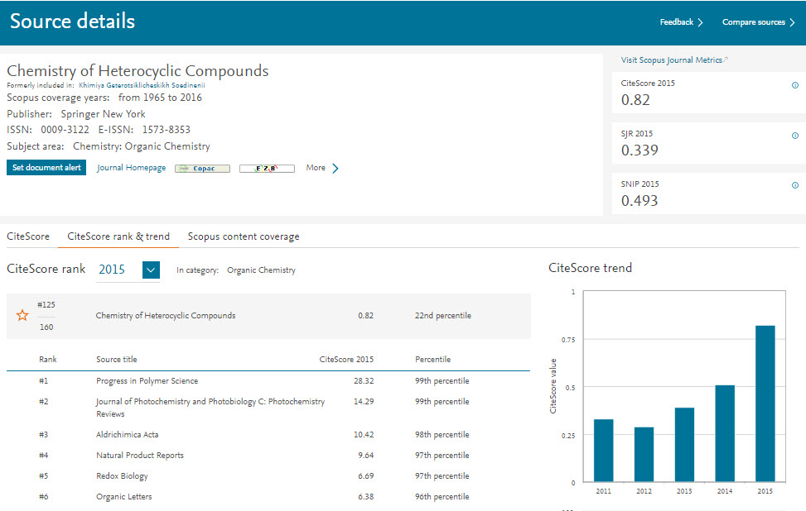
Рейтинг журнала

Slide 43
Кроме включения новых журналов мы также прекращаем индексирование текущих

Slide 44
Причины недобросовестной публикационной деятельности
Борьба за ресурсы
“publish or perish” (публикуйся или гибни)
Симуляция науки
Желание побыстрее опубликоваться затратив минимальное время
Источник: Кулешова А.В. Кириллова О.В. «Недобросовестная публикационная деятельность авторов, журналов и посредников в России и за рубежом: оценка масштаба и способы борьбы»

Slide 45
В результате:
Со стороны авторов:
Плагиат;
Самоплагиат;
Дублирующие публикации;
Номинальное и подарочное соавторство;
Фальсификация, фабрикация;
Избыточное самоцитирование;
Ложное (фиктивное) цитирование;
Сговоры с целью искусственного повышения цитирования.
Со стороны издателей:
Игнорирование рецензирования или недобросовестное (фиктивное) рецензирование;
Фиктивное (приписное) членство в редколлегии;
Приписное (ложное) цитирование журнала;
Навязывание журнала посредством спам-рассылки;
Оплата авторами рецензирования;
Продажа выпусков одной организации;
Продажа соавторства…
Со стороны посредников:
Спам-рассылка приглашений к публикации (в журналах, индексируемых в глобальных индексах цитирования и РИНЦ);
Сотрудничество c журналами (в основном, зарубежными), публикующими статьи за деньги, без рецензирования;
Предложение услуг по доведению статьи до публикации без участия авторов;
Предложения по продаже соавторства;
Требование самостоятельно готовить рецензии на свои статьи…
Источник: Кулешова А.В. Кириллова О.В. «Недобросовестная публикационная деятельность авторов, журналов и посредников в России и за рубежом: оценка масштаба и способы борьбы»

Slide 46
Порочные тенденции в сфере научных публикаций (НП) и результаты
Множественные нарушения этических принципов (ЭП):
Авторами;
Журналами (редакциями);
Посредниками;
Рост числа публикаций за счет недобросовестного поведения всех участников издательского процесса НП ;
Расширение недобросовестного издательского бизнеса;
Расширение недобросовестного бизнеса услуг по подготовке публикаций (аутсорсинг).
В результате:
Рост «мусорных» публикаций и изданий;
Общее снижение качества научных публикаций;
Искажение реальных данных по составу и качеству научного сообщества;
Засорение пространства научного знания;
Искажение реальной картины достижений науки, нарушение целостности исследований;
Падение престижа науки
Источник: Кулешова А.В. Кириллова О.В. «Недобросовестная публикационная деятельность авторов, журналов и посредников в России и за рубежом: оценка масштаба и способы борьбы»

Slide 47
Негативные тенденции
Журнал по биотехнологии
Многократное увеличение статей после дебюта в базе
Меньшее международное разнообразие

Slide 48
В погоне за ненаучными целями, начинают пренебрегать процессом рецензирования? (пример журнала по энергетике)
“Цели и область применения: ... предназначен для детального и всестороннего исследования, анализа и соответствующих обзоров междисциплинарных аспектов возобновляемых источников энергии, ископаемых, биомассы, сельскохозяйственных отходов, твердых отходов, гидро, солнечных, атомных, геотермальных, ветровых источников энергии, всех процессов преобразования энергии, вредных веществ, защиты окружающей среды, включая экспериментальные, аналитические, промышленные исследования. ”

Slide 49
Ответственность при публикации исследований (Ответственная научная публикация) Международный стандарт для авторов
Исследования, о которых сообщается в публикации, должны проводиться в соответствии с этическими нормами, должны соблюдаться все необходимые правовые нормы;
Исследователи должны представить свои результаты ясно, честно, без
фабрикации, фальсификации или иного манипулирования данными;
Исследователи должны описывать свои методы четко и
однозначно, так чтобы их выводы могли быть подтверждены другими;
Представленная к публикации работа должна быть оригинальной, не содержать плагиата, она не может быть публикована ранее в другом издании;
Авторы должны нести коллективную ответственность за представленную и
опубликованную работу;
Авторство научных публикаций должно точно отражать личный вклад каждого в работу;
Источники финансирования и соответствующие конфликты интересов должны быть раскрыты.
Принят на международной конференции «Promoting Research Integrity in a Global Environment» (Содействие интеграции научных исследований в глобальной среде), Сингапур, июль, 22-24, 2010
Источник: Кулешова А.В. Кириллова О.В. «Недобросовестная публикационная деятельность авторов, журналов и посредников в России и за рубежом: оценка масштаба и способы борьбы»

Slide 50
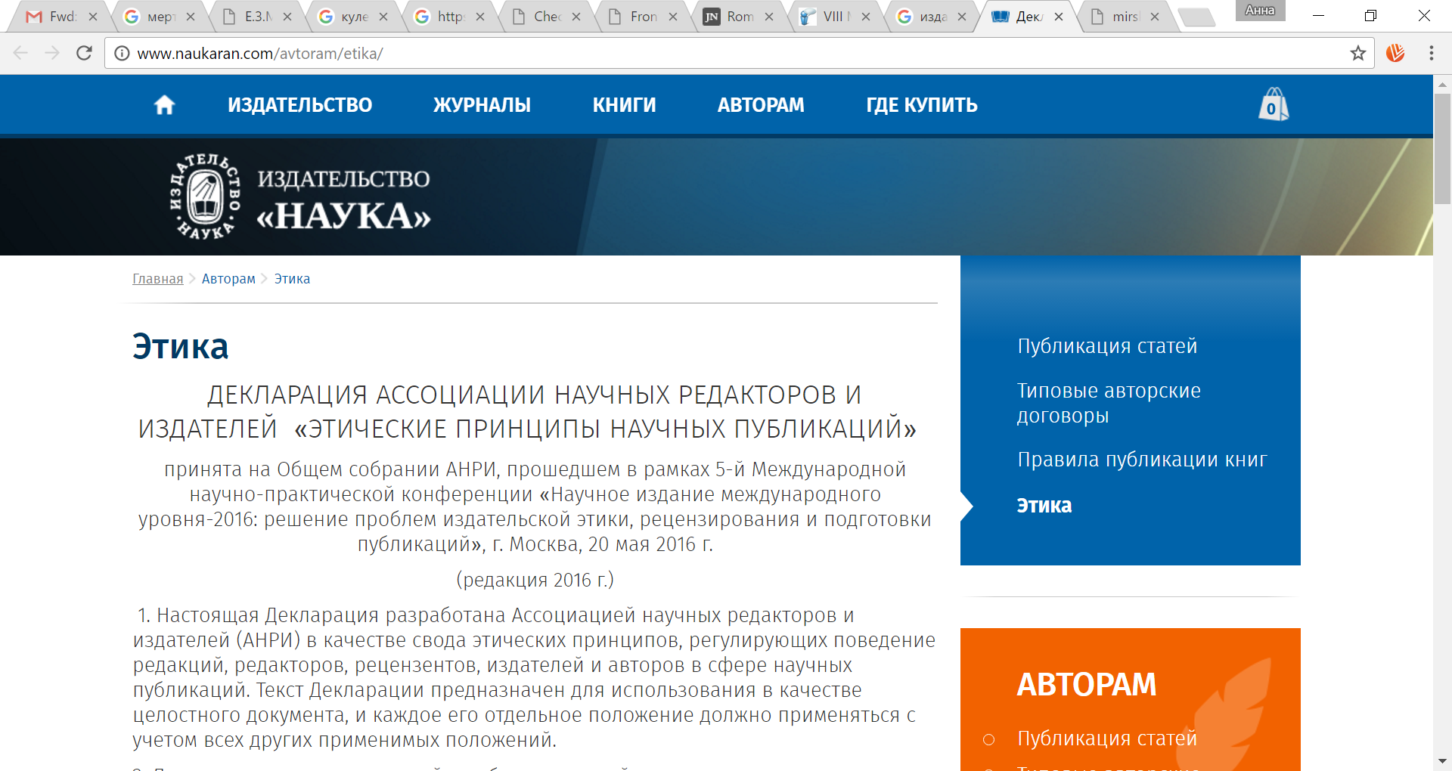
Озабоченность ведущих издательств
Источник: Кулешова А.В. Кириллова О.В. «Недобросовестная публикационная деятельность авторов, журналов и посредников в России и за рубежом: оценка масштаба и способы борьбы»
Presented by: IJsbrand Jan Aalbersberg
CSAB, Washington DC, November 2015

Slide 51
Введение механизма отслеживания недобросовестных журналов и процесса на переоценки
Постоянный мониторинг содержания позволит поддерживать высокое качество журнала
Прямое информирование пользователей об ухудшении показателей
Выявление журналов по метрикам и критериям
“Radar” прогнозирующий выбросы и ухудшение показателей
Review
Переоценка Content Selection & Advisory Board (CSAB)
Мониторинг содержания

Slide 52
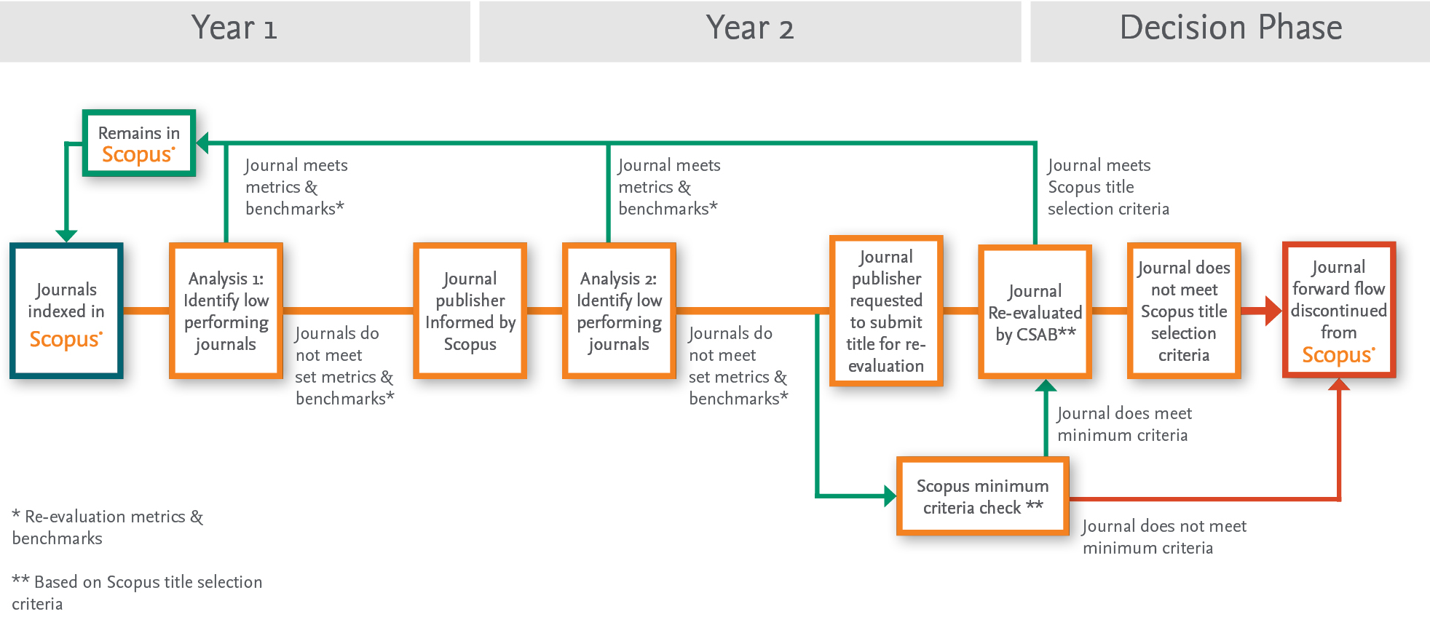
Прозрачный, ежегодный процесс переоценки
Это строгий процесс для поддержки высоких стандартов содержания в Scopus
Learn more on this topic via the Scopus blog: http://blog.scopus.com/posts/scopus-launches-annual-journal-re-evaluation-process-to-maintain-content-quality

Slide 53
Методология: метрики и показатели переоценки
Метрики | Показатели | Пояснение
Self-citations | 200% | Журнал цитирует себя в 2 раза чаще (или более) чем другие журналы в среднем в данной области
Citations | 50% | Журнал получает половину (или меньше) цитирований, кот. получают подобные журналы в среднем в этой области
Impact Per Publication | 50% | Показатель IPP журнала в половину меньше (или еще меньше) чем в среднем журналы в данной области
Article Output | 50% | Журнал публикует половину (или менее) статей по теме по сравнению с журналами в той же области
Abstract Usage | 50% | Использование журнальных аннотаций в 2 или более раз реже по сравнению с журналами в той же области
Full Text Links | 50% | Полный текст используется в 2 или более раз реже по сравнению с журналами в той же области

Slide 54
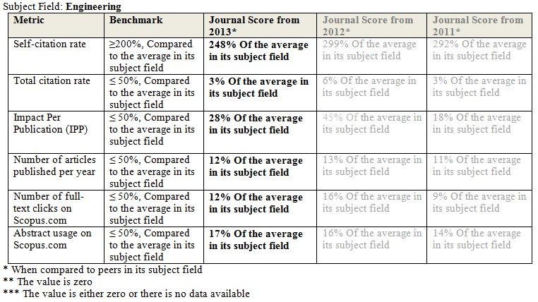
Пример

Slide 55
Примеры ответов редакторов на информацию о попадании на переоценку
Thank you for letting us know
We have carefully gone through each and every point given in your letter and will improve our journal
We do not agree with your arguments as we are a peer reviewed (…) journal
We are surprised and do not see the problem
Can you please explain the process?
What is the timeframe in which we can respond
I’m overwhelmed and am willing to step down and have someone else take over as the Editor-in-Chief for this journal

Slide 56
Данные по переоценке 2016 года
Строгие правила отбора и проверки качества в Scopus
>22,000 журналов Scopus
300 журналов попали на «Radar» и отслеживались в течение 2 лет
130 попали на переоценку к CSAB
около 100 прекращены
В декабре 2016, все редакции журналов, попавших на переоценку были проинформированы о результатах
For more information: http://www.elsevier.com/solutions/scopus/content/content-policy-and-selection#title_re-evaluation
Notes:
So where do we stand today?
We are almost at the end of year2 of the re-evaluation program and it is time for me to show you some preliminary results, for the first time ever!
Using our full journal base, 22 thousand journals, we checked whether they met the set metrics and benchmarks. This happened for 2 years in a row. Out of the 22 thousand, 300 journals did not meet any of the 6 metrics and benchmarks for 2 years and were deemed as underperforming. These 300 journals have been sent to the CSAB for re-evaluation. Currently, 130 of these journals have been re-evaluated by the CSAB and more than 50% of them have been judged as not meeting Scopus’ selection criteria anymore and their forward flow will be discontinued.
Please note that:
All journal publishers will be informed by Scopus of the Re-evaluation outcome of their journal in December 2016.
If discontinued = Journal forward flow discontinued per January 1, 2017.

Slide 57
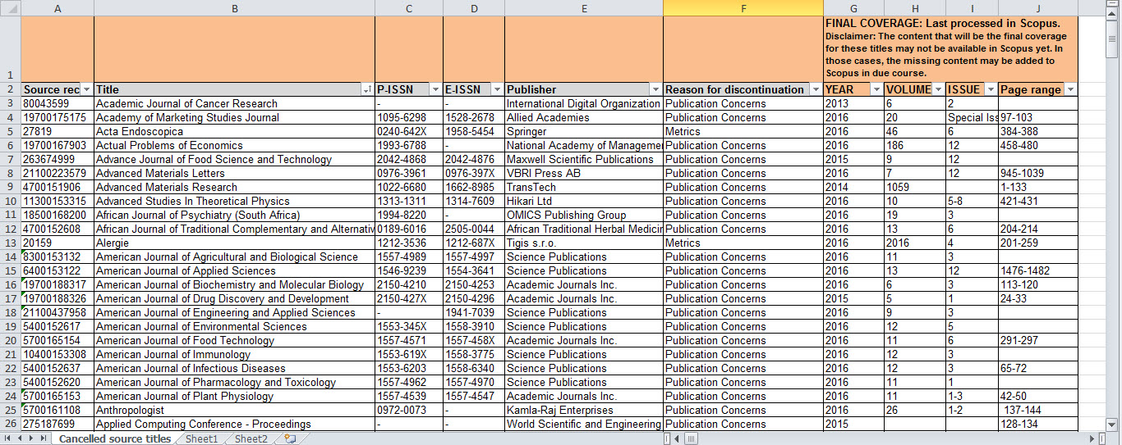
Список журналов, индексация которых прекращена в Scopus

Slide 58
Полезные ссылки

Slide 59
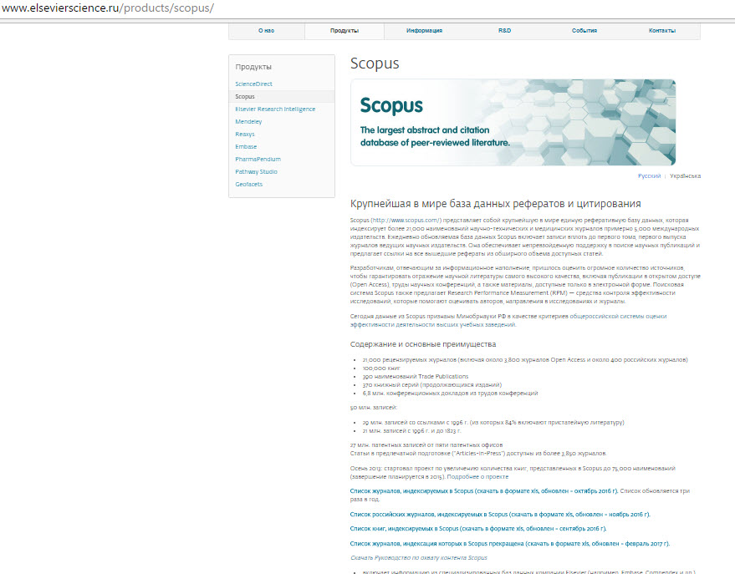
Проблема нарушения этики и прекращения индексации коснулась всех зарубежных индексов. Список прекращенных в Scopus журналов (http://www.elsevierscience.ru/products/scopus/)
Список журналов, индексация которых прекращена в Scopus

Slide 60
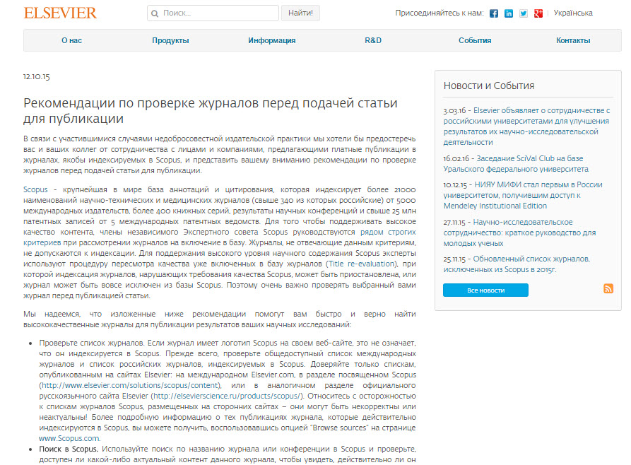
Рекомендации по проверке журнала: http://www.elsevierscience.ru/news/371/rekomendacii-po-proverke-zhurnalov-pered-podachej-stati-dlya-publikacii
! Проверьте есть ли свежие статьи интересующего журнала в самом Scopus

Slide 61
Где найти информацию об индексируемых и прекращенных изданиях в Scopus?
Site | URL
Российский сайт | http://www.elsevierscience.ru/products/scopus/
Scopus Info Site | https://www.elsevier.com/solutions/scopus
Scopus Blog | http://blog.scopus.com
Scopus newsletter | https://communications.elsevier.com/webApp/els_doubleOptInWA?do=0&srv=els_scopus&sid=71&uif=0&uvis=3
Twitter | www.twitter.com/scopus
Facebook | www.facebook.com/elsevierscopus
LinkedIn | https://www.linkedin.com/company/scopus-an-eye-on-global-research
YouTube | https://www.youtube.com/c/ScopusDotCom
http://www.elsevier.com/online-tools/scopus/content-overview#content-policy-and-selection

Slide 62
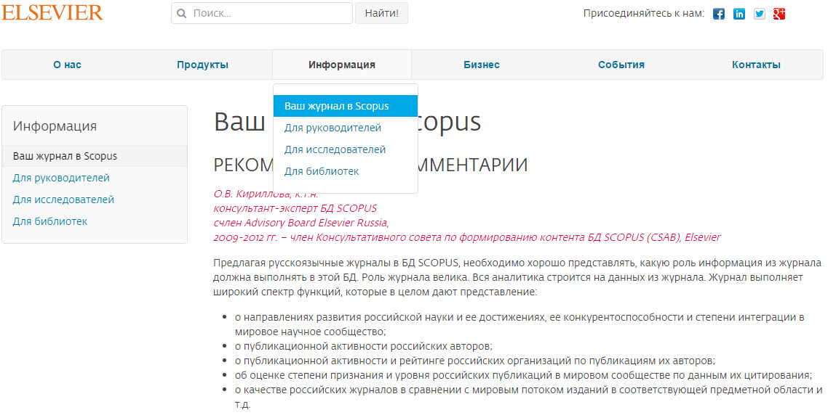
www.elsevier.ru или www.elsevierscience.ru

Slide 63
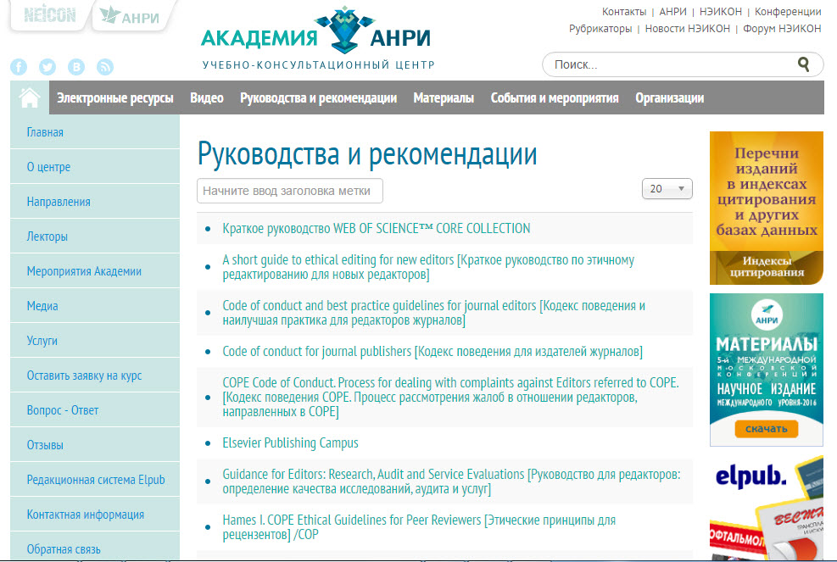
http://academy.rasep.ru/recommendations

Slide 64
Мониторинг качества журналов в Scopus
Scopus использует прозрачный процесс отбора содержания, поддерживаемый независимым Content Selection & Advisory Board (CSAB)
В Scopus используются механизмы постоянного мониторинга качества для поддержки высоких стандартов качества базы данных в целом

Slide 65
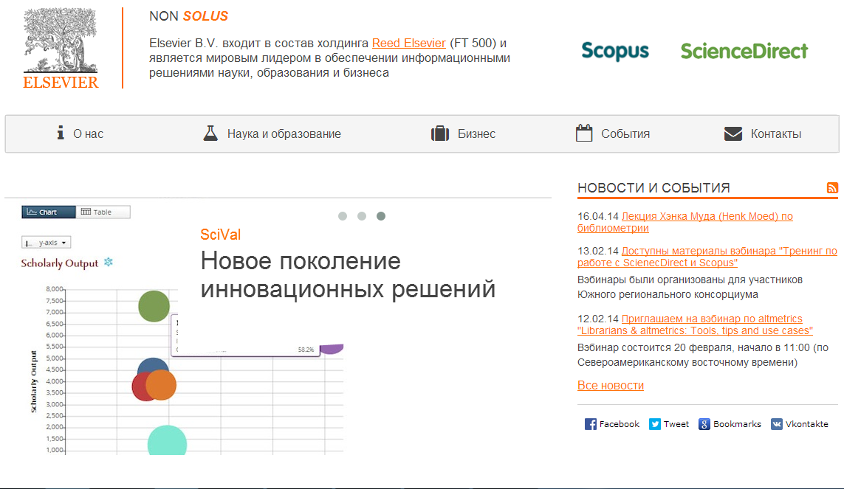
СПАСИБО ЗА ВНИМАНИЕ!
Галина П. Якшонок g.yakshonak@elsevier.com
www.elsevierscience.ru

